Slide 1
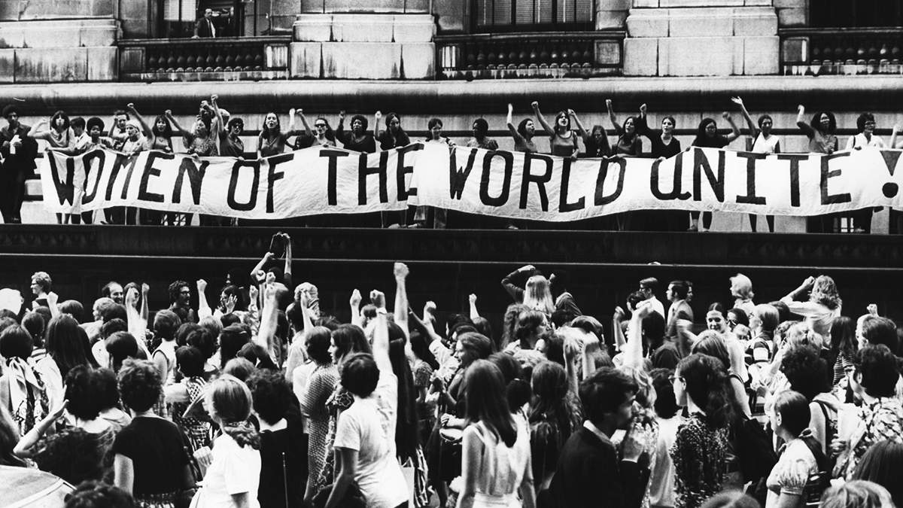
Ο ΡΟΛΟΣ ΤΗΣ ΓΥΝΑΙΚΑΣ ΣΗΜΕΡΑ
Κορδερά Ειρήνη
Ψυχολόγος
Πτυχιούχος Α.Π.Θ.
Συστημική Ψυχοθεραπεύτρια (Ι.Ψ.Κ. & ΚΕ.Σ.ΜΕ.Θ.Θ.)
MSc Ψυχολογία Υγείας / MSc Ψυχολογία Παιδιού και Εφήβου, Leiden University

Slide 2
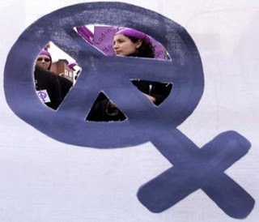
ΠΑΓΚΟΣΜΙΑ ΗΜΕΡΑ ΤΗΣ ΓΥΝΑΙΚΑΣ
Γιατί γιορτάζεται στις 8 Μαρτίου?

Slide 3
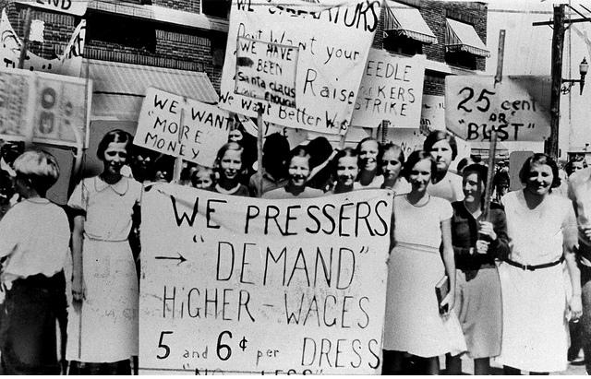
8 ΜΑΡΤΙΟΥ 1857, ΝΕΑ ΥΟΡΚΗ

Slide 4
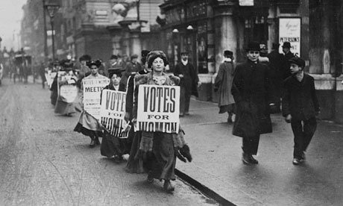
1908, ΝΕΑ ΥΟΡΚΗ

Slide 5
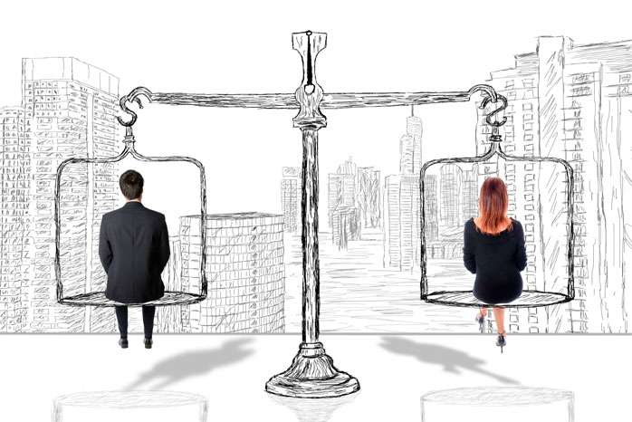
ΤΙ ΓΙΝΕΤΑΙ ΟΜΩΣ ΣΗΜΕΡΑ;

Slide 6
ΣΑΟΥΔΙΚΗ ΑΡΑΒΙΑ

Slide 7
ΠΑΚΙΣΤΑΝ

Slide 8
ΥΕΜΕΝΗ

Slide 9
ΙΝΔΙΑ

Slide 10
ΙΡΑΝ

Slide 11
ΛΕΣΟΤΟ, ΑΦΡΙΚΗ

Slide 12
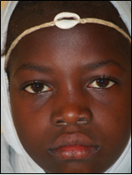
ΑΦΡΙΚΗ / ΑΣΙΑ/ ΜΕΣΗ ΑΝΑΤΟΛΗ
Κλειτοριδεκτομή
400.000.000 γυναίκες παγκοσμίως ή αλλιώς 6 κορίτσια ανά λεπτό!
Από το 2013, η κλειτοριδεκτομή είναι παράνομη σε 26 αφρικάνικες χώρες. Ο νόμος, ωστόσο, φαίνεται πως εξακολουθεί να μην εφαρμόζεται.

Slide 13
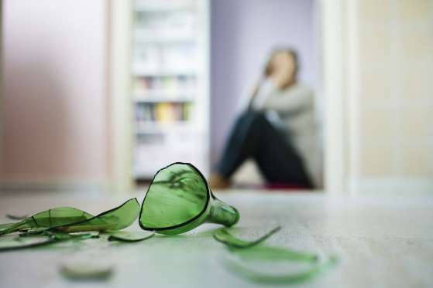
ΡΩΣΙΑ

Slide 14
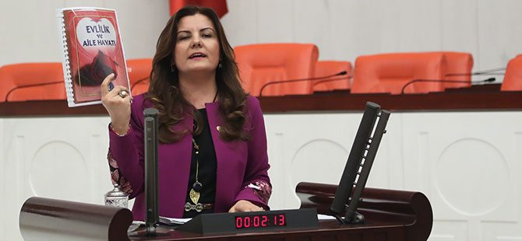
ΤΟΥΡΚΙΑ
Η δημοτική Αρχή της τουρκικής πόλης Κιουτάχειας μοιράζει δωρεάν αντίτυπα ενός οδηγού 394 σελίδων με τίτλο «Γάμος και Οικογενειακή Ζωή» στους νεόνυμφους.

Slide 15
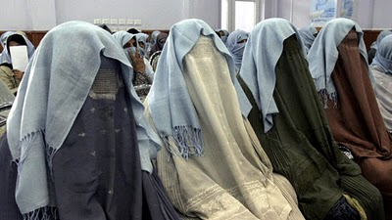
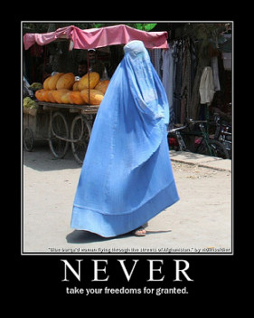
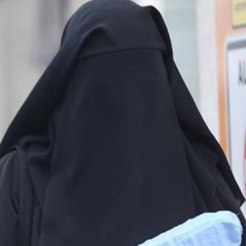
ΜΠΟΥΡΚΑ

Slide 16
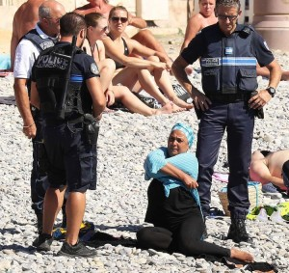
ΑΠΑΓΟΡΕΥΣΗ ΜΠΟΥΡΚΙΝΙ

Slide 17
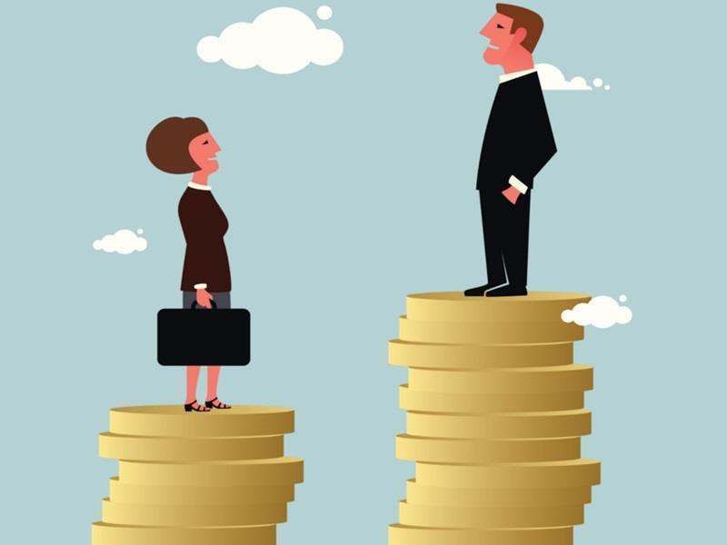
ΟΙ ΓΥΝΑΙΚΕΣ ΣΤΗΝ ΕΛΛΑΔΑ…

Slide 18
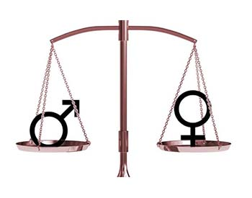
ΣΤΗ ΧΩΡΑ ΜΑΣ…
Ισονομία (1952, 1975)
Έκτοτε έχουν γίνει τεράστιες αλλαγές!!
Όμως εξακολουθούν να υπάρχουν προβλήματα και ανισότητες.

Slide 19
ΕΥΡΩΠΑΪΚΗ ΕΝΩΣΗ ΚΑΙ ΕΛΛΑΔΑ
Τελευταία η Ελλάδα στην EE στην ισότητα των δύο φύλων.
Πηγή: Δείκτης Ισότητας των Φύλων, 2017 Ευρωπαϊκό Ινστιτούτο για την Ισότητα των Φύλων

Slide 20
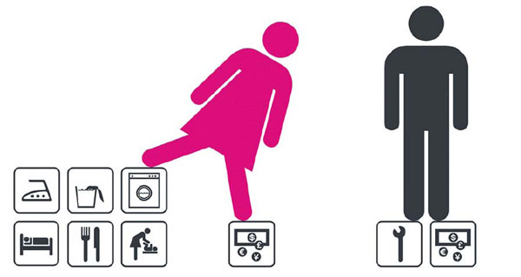
ΑΝΙΣΟΤΗΤΕΣ
Οι οικιακές εργασίες και η φροντίδα των παιδιών εξακολουθούν να είναι η πρωταρχική ευθύνη των γυναικών.
Άμισθη οικιακή εργασία (κατά μέσο όρο 77 ώρες την εβδομάδα!)

Slide 21
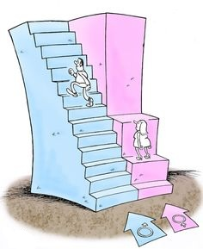
ΑΝΙΣΟΤΗΤΕΣ
Αυτό έχει ως αποτέλεσμα οι γυναίκες στη χώρα μας να έχουν…
Λιγότερες ευκαιρίες για επαγγελματική επιμόρφωση και εξέλιξη.
Αυξημένη συμμετοχή σε άτυπες μορφές απασχόλησης ή μερικής απασχόλησης.
Υψηλότερα ποσοστά ανεργίας.

Slide 22
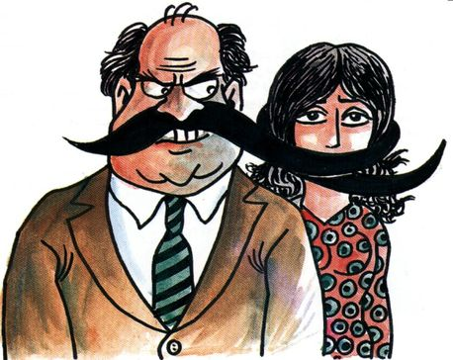
ΑΝΙΣΟΤΗΤΕΣ
Διαχωρισμός επαγγελμάτων σε «ανδρικά» και «γυναικεία».
Χάσμα αμοιβών μεταξύ ανδρών και γυναικών.
Μειωμένη παρουσία των γυναικών στα κέντρα των αποφάσεων.
Οι γυναίκες είναι δυσανάλογα τα θύματα σε εγκλήματα βίας.

Slide 23
ΒΙΑ ΚΑΤΑ ΤΩΝ ΓΥΝΑΙΚΩΝ
Διεθνώς…
1 στις 3 γυναίκες κάποια στιγμή στη ζωή της θα αντιμετωπίσει σωματική, ψυχολογική ή σεξουαλική βία από τον σύντροφό της.
1 στις 5 γυναίκες θα πέσει θύμα βιασμού ή απόπειρας βιασμού.
Πηγή: OHE, 2017

Slide 24
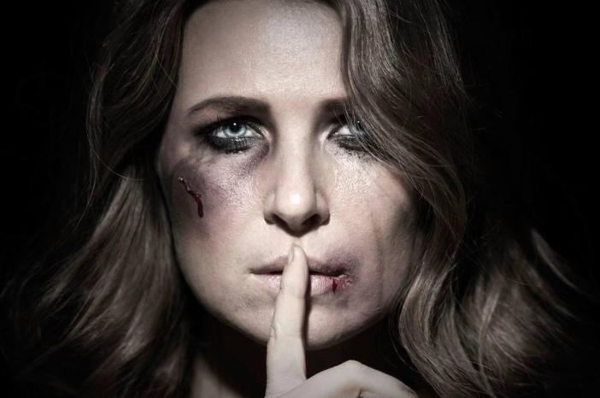
ΒΙΑ ΚΑΤΑ ΤΩΝ ΓΥΝΑΙΚΩΝ ΣΤΗΝ ΕΛΛΑΔΑ ΚΑΙ ΝΟΜΟΘΕΣΙΑ
Τηλεφωνική γραμμή SOS 15900
Τηλεφωνική γραμμή 197
Ψυχοκοινωνική Στήριξη
Νομική Συμβουλευτική
Πληροφορίες για κοινωνικές υπηρεσίες που παρέχουν στέγη (ξενώνες κακοποιημένων γυναικών).
«Δεν είσαι η μόνη - Δεν είσαι μόνη»

Slide 25
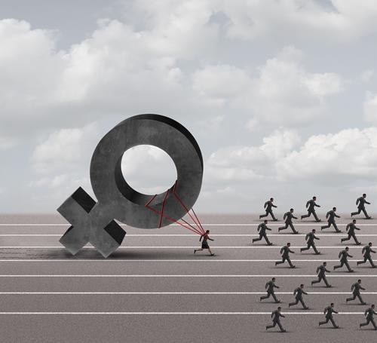
ΕΜΜΕΣΕΣ ΜΟΡΦΕΣ ΑΝΙΣΗΣ ΜΕΤΑΧΕΙΡΙΣΗΣ
Ο διττός κανόνας περί ηθικής.
Σεξουαλική παρενόχληση.
Η εικόνα των γυναικών στα Μ.Μ.Ε.
Πηγή: Πανεπιστήμιο Αθηνών / Τμήμα Μ.Ι.Θ.Ε.
Κοινωνιολογία των Έμφυλων Σχέσεων

Slide 26
ΓΥΝΑΙΚΕΙΑ ΠΕΡΙΟΔΙΚΑ

Slide 27
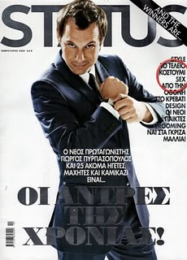
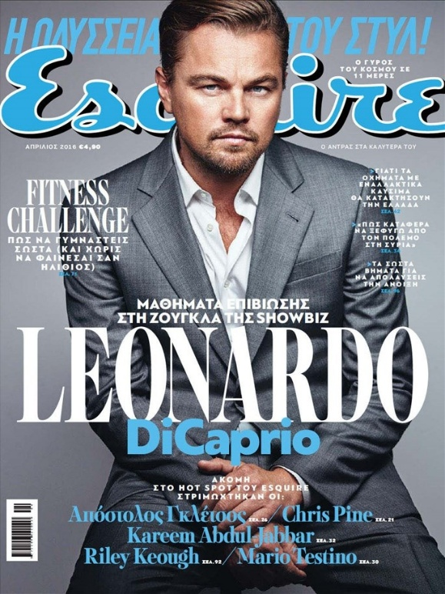
ΑΝΔΡΙΚΑ ΠΕΡΙΟΔΙΚΑ

Slide 28
ΑΙΤΙΕΣ ΔΙΑΙΩΝΙΣΗΣ ΤΩΝ ΑΝΙΣΟΤΗΤΩΝ
Τα Μέσα Μαζικής Ενημέρωσης.
Τα εμπόδια στη μόρφωση και την επαγγελματική κατάρτιση των γυναικών.
Η αντίληψη των πατριαρχικών κοινωνιών.
Τα μεταδιδόμενα στις επόμενες γενιές, κι από τις ίδιες τις γυναίκες, στερεότυπα και προκαταλήψεις.
Το εκπαιδευτικό σύστημα με τα πρότυπα που προβάλλει.

Slide 29
ΣΤΕΡΕΟΤΥΠΑ ΦΥΛΟΥ ΣΤΟ ΕΚΠΑΙΔΕΥΤΙΚΟ ΣΥΣΤΗΜΑ
«Αν και τα σημερινά εγχειρίδια έχουν αναθεωρηθεί αρκετές φορές και είναι σίγουρα πολύ πιο προοδευτικά σε σύγκριση με τα παλαιότερα, εξακολουθούν να εμπεριέχουν (συνειδητά ή ασυνείδητα) προκαταλήψεις για τα φύλα».
Πηγή: Έρευνα για την προώθηση της ισότητας των φύλων στην εκπαιδευτική διαδικασία. Πανεπιστήμιο Ιωαννίνων, Αιγαίου, Α.Π.Θ. & Πάντειο (2006-08)

Slide 30
ΤΕΤΡΑΔΙΟ ΕΡΓΑΣΙΩΝ ΤΩΝ ΜΑΘΗΜΑΤΙΚΩΝ ΤΗΣ ΣΤ’ ΤΑΞΗΣ

Slide 31
ΜΕΓΑΛΩΝΟΝΤΑΣ ΣΑΝ ΚΟΡΙΤΣΙ ΕΜΑΘΑ...
Έρευνα: 2004

Slide 32
ΜΕΓΑΛΩΝΟΝΤΑΣ ΣΑΝ ΑΓΟΡΙ ΕΜΑΘΑ…
Έρευνα: 2004

Slide 33
ΣΥΜΠΕΡΑΣΜΑΤΑ - ΠΡΟΤΑΣΕΙΣ
Μέτρα από την πολιτεία.
Αλλαγές στο εκπαιδευτικό σύστημα.
Αλλαγές στον τρόπο διαπαιδαγώγησης των παιδιών.
Αλλαγές στον ατομικό τρόπο ζωής.
Αλλαγή νοοτροπίας των ανδρών αλλά κυρίως των ίδιων των γυναικών!

Slide 34
